Slide 1
PERTEMUAN 10 PUBLIC SPACE

Slide 2
• LAPISAN OZON YANG MULAI MENIPIS → KERUSAKAN LINGKUNGAN DAN MAHLUK HIDUP • PENINGKATAN TEMPERATUR DUNIA, PERUBAHAN IKLIM, PENINGKATAN PERMUKAAN AIR • KEKURANGAN PERSEDIAAN AIR
KEBUTUHAN MASA KINI, TANPA MENGHILANGKAN
KEMAMPUAN GENERASI BERIKUTNYA UNTUK
MEMENUHI KEBUTUHANNYA

Slide 3
• PEMILIHAN BAHAN • ENERGY CONTENT • HEMAT DALAM PEMAKAIAN
PENGARUH DESAINER PADA ISYU LINGKUNGAN
CARA MENDESAIN DAN MENDIRIKAN
BANGUNAN MENJADI SANGAT PENTING

Slide 4
PENGHIJAUAN
Taman adalah sebidang lahan berpagar yang digunakan
untuk mendapatkan kesenangan, kegembiraan, dan kenyamanan.
(Laurie,1986:9)
Taman Kota adalah taman yang berada di lingkungan
perkotaan dalam skala yang luas dan dapat mengantisipasi
dampak-dampak yang ditimbulkan oleh perkembangan kota
dan dapat dinikmati oleh seluruh warga kota.

Slide 5
FUNGSI TAMAN KOTA
• Fungsi Ekologis Paru-paru kota yang menghasilkan banyak O2 Meminimalisir polusi udara Tempat penyimpanan air tanah Peredam kebisingan kota yang padat aktivitas
• Fungsi Sosial Sebagai tempat komunikasi sosial Sebagai sarana olahraga, bermain, dan rekreasi Sebagai landmark sebuah kota Menambah nilai estetika

Slide 6
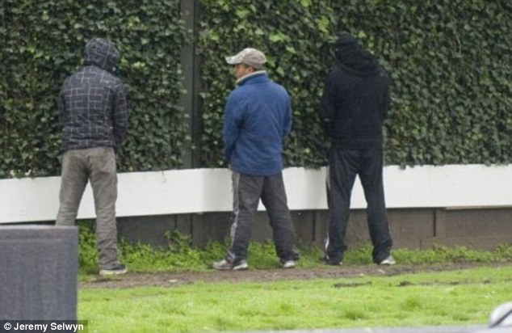
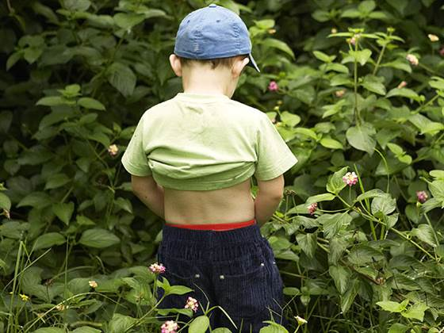
PERMASALAHAN

Slide 7
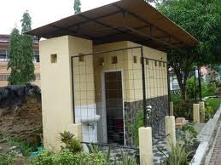
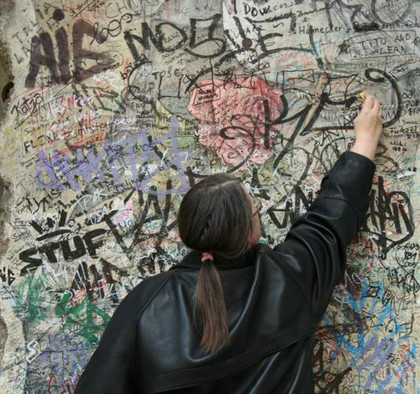
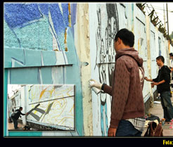
PERMASALAHAN

Slide 8
PERMASALAHAN

Slide 9
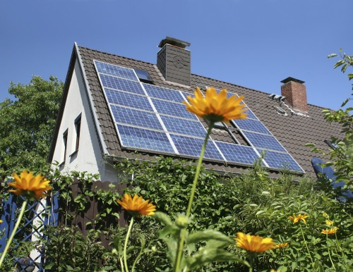
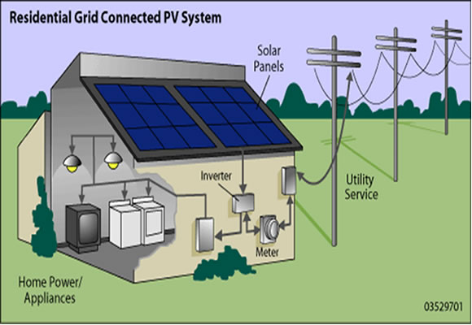
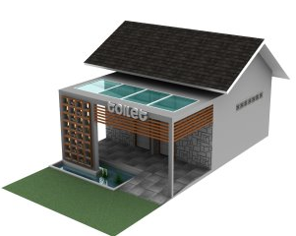
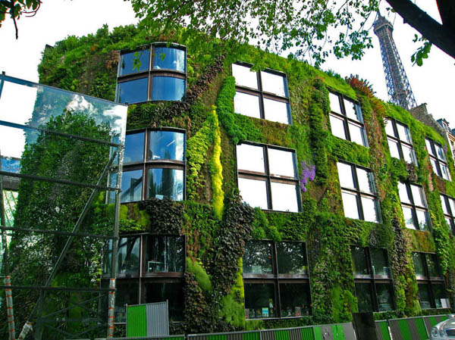
SOLUSI ARSITEK

Slide 10
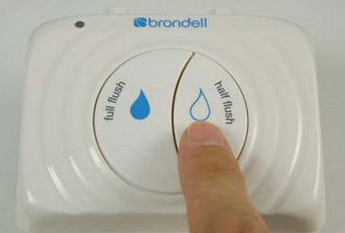
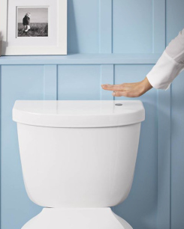
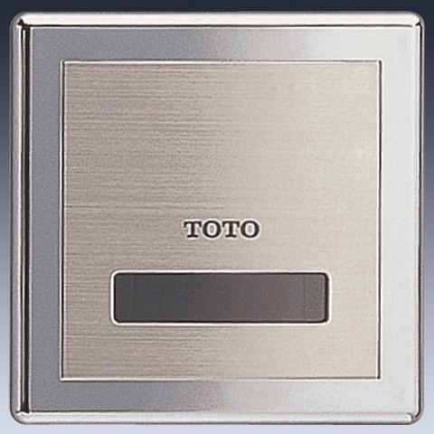
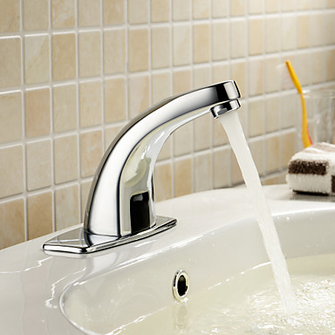
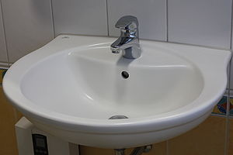
SOLUSI INTERIOR

Slide 11
Kecerdasan manusia harus difokuskan untuk menciptakan teknologi ramah lingkungan, karena lingkungan kita sudah sangat menderita akibat teknologi kita yang merusak.

